Slide 1
«КОРМЛЕНИЕ ЖИВОТНЫХ
С ОСНОВАМИ КОРМОПРОИЗВОДСТВА»

Slide 2
Кормление животных – наука о закономерностях связей между питательными веществами, поступающими с кормами с одной стороны и продуктивностью, репродуктивностью и здоровьем с другой
Продуктивность определяется 3 факторами:
наследственностью
кормлением
содержанием
М.Ф. Иванов: «… корма и кормление оказывают на организм гораздо большее влияние, чем порода и происхождение».
60 % продуктивности обеспечивают корма и кормление

Slide 3
СОДЕРЖАНИЕ КУРСА «КОРМЛЕНИЕ ЖИВОТНЫХ С ОСНОВАМИ КОРМОПРОИЗВОДСТВА»
Наука о кормление с.-х. животных имеет 3 раздела:
Оценка питательности кормов
Корма
Нормированное кормление животных
Курсовая работа
Биологическая основа курса «Кормление животных с основами кормопроизводства»:
биологическая химия
физиология с.-х. животных
органическая химия
микробиология

Slide 4
Тема: ОЦЕНКА КОРМА ПО ХИМИЧЕСКОМУ СОСТАВУ И ПЕРЕВАРИМЫМ ПИТАТЕЛЬНЫМ ВЕЩЕСТВАМ

Slide 5
ВОПРОСЫ:
1. Краткая история развития учения о кормлении
2. Химический состав корма
3. Оценка корма по переваримым питательным веществам

Slide 6
1. КРАТКАЯ ИСТОРИЯ РАЗВИТИЯ УЧЕНИЯ О КОРМЛЕНИИ
Различают 4 этапа развития:
Период кочевого образа жизни человека – питание полностью зависело от природных условий. Влияние человека экстенсивное.
Развитие капитализма – возникновение и расширение городов, увеличение спроса на продукцию животноводства.
Планомерное развитие – II половина 19 века.
М.В. Ломоносов – «Закон сохранения материи».
Начало развития изучения химии жизненных процессов.

Slide 7
А. Тэер (1772-1828), 1809 г. - Сенные эквиваленты; Впервые публикует таблицы питательности кормов; Труд: «Основы рационального кормления»
Ф. Маженди, 1816 г. - значение азота корма для животных;
Ю. Либих – установил физиологическая роль отдельных органических питательных веществ (1848)
Э. Вольф (1818-1896) – оценивать корма по сумме переваримых питательных веществ (СППВ) (1874 г.)
М. Шосса, А. Рубец и И. Форстер, С. Лебедев – физиологическая роль минеральных веществ
Н. Лунин – значение витаминов
О. Кельнер (1851-1911) – крахмальный эквивалент, жироотлагающая способность кормов, поправка на сырую клетчатку, коэффициенты полноценности кормов
Г. Армсби (1853-1921) – 1915 г - схема энергетического баланса в организме животных (валовая, переваримая, обменная и чистая энергия).

Slide 8
3-й этап – 20 годы XX века: значение отдельных питательных веществ для организма, их превращение в нем
Н.П. Чирвинский – образование жира тела из углеводов корма, (1848-1920) первый учебник по общей зоотехнии
Е.А. Богданов – превращение в жир тела белка; (1872-1931) необходимость учета поступления в организм энергии, белка, минеральных веществ, витаминов; нормированное кормление животных при различном физиологическом состоянии; исходные положения о кормлении высокопродуктивных коров; проект овсяной кормовой единицы.

Slide 9
4-й этап. II половина XX века
Углубление и расширение представлений о роли питания в производстве животноводческой продукции; о биологической ценности продуктов питания.
М.И. Дьяков – энергетический обмен, минеральное питание
И.С. Попов:
«Нормы кормления свиней и для волов»
1921 г. – создает первую в России кафедру кормления животных (Высший Московский зоотехнический институт);
1933 г. – публикует первую отечественную книгу по оценке питательности кормов;
разрабатывает вопросы белкового и минерального обмена, кормления высокопродуктивных коров, их раздоя;
первые таблицы аминокислотного состава кормов;
разрабатывает нормы кормления животных;
учебник «Кормление с.-х. животных»

Slide 10
Основная черта этого этапа – разработка детализированных норм кормления животных:
Академики: А.П. Дмитроченко, А.П. Калашников,
И.А. Даниленко, М.Ф. Томмэ, А.С. Емельянов,
А.А. Зубрилин
Профессора: П.Д. Пшеничный, Н.И. Денисов, И.Ф. Ткачев, Б.Г. Имбс, Г.Ф. Степурин, Н.З. Злыднев,
В.И. Трухачев и др.

Slide 11
2. ХИМИЧЕСКИЙ СОСТАВ КОРМА
СОСТАВ РАСТЕНИЯ И ТЕЛА ЖИВОТНОГО, %
 | С | О | Н | N | МИНЕРАЛЬНЫЕ ВЕЩЕСТВА
РАСТЕНИЕ | 45 | 42 | 6,5 | 1,5 | 5,0
БЫК ОТКОРМЛЕННЫЙ | 63 | 13,8 | 9,4 | 5,0 | 8,8

Slide 12
СХЕМА ХИМИЧЕСКОГО СОСТАВА КОРМА И ТЕЛА ЖИВОТНОГО
КОРМ(Р) - ЖИВОТНОЕ(Ж)
ВОДА
СУХОЕ ВЕЩЕСТВО
СЫРАЯ ЗОЛА
БАВ
витамины, гормоны(ж) ферменты
ОРГАНИЧЕСКОЕ ВЕЩЕСТВО
макро- и микроэлементы
АЗОТИСТЫЕ СОЕДИНЕНИЯ
БЕЗАЗОТИСТЫЕ СОЕДИНЕНИЯ
СЫРОЙ ПРОТЕИН
СЫРОЙ ЖИР
СЫРАЯ КЛЕТЧАТКА
БЭВ
белки, аминокислоты, амиды (р), нитраты нитриты, органические основания: бетаин, ксантин, холин и др.
липиды (жиры), стерины, воски, красящие вещества
целлюлоза, гемицеллюлоза (пентозаны), лигнин, кутин и др.
УГЛЕВОДЫ
моно-, ди- и поли-
сахариды,
крахмал(р),
гликоген(ж) и др.

Slide 13
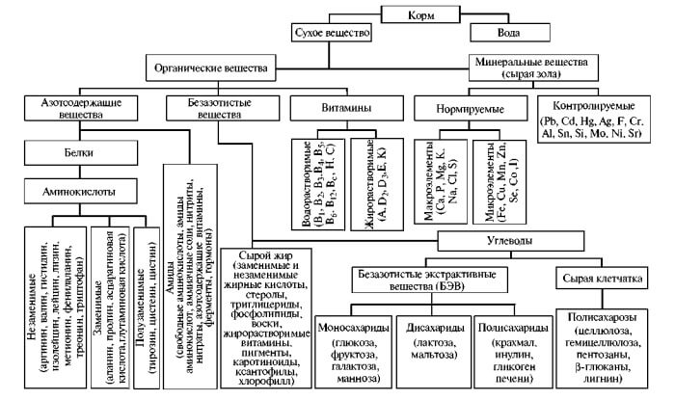
Химический состав корма

Slide 14
Недостатки оценки:
Одноименные питательные вещества имеют разное качество.
Отдельные питательные вещества не имеют универсального питательного значения – только во взаимодействии с друг с другом.
Знание химического состава корма: а сколько питательных веществ будет использовано организмом?

Slide 15
3. ОЦЕНКА КОРМА ПО ПЕРЕВАРИМЫМ ПИТАТЕЛЬНЫМ ВЕЩЕСТВАМ
Под переваримостью питательных веществ понимают – гидролитический процесс расщепления сложных веществ до простых, способных всасываться через стенку пищеварительного тракта в кровь.
Науки физиология и биохимия изучают ферментативную сторону процесса переваривания питательных веществ, т.е. качественную сторону процесса

Slide 16
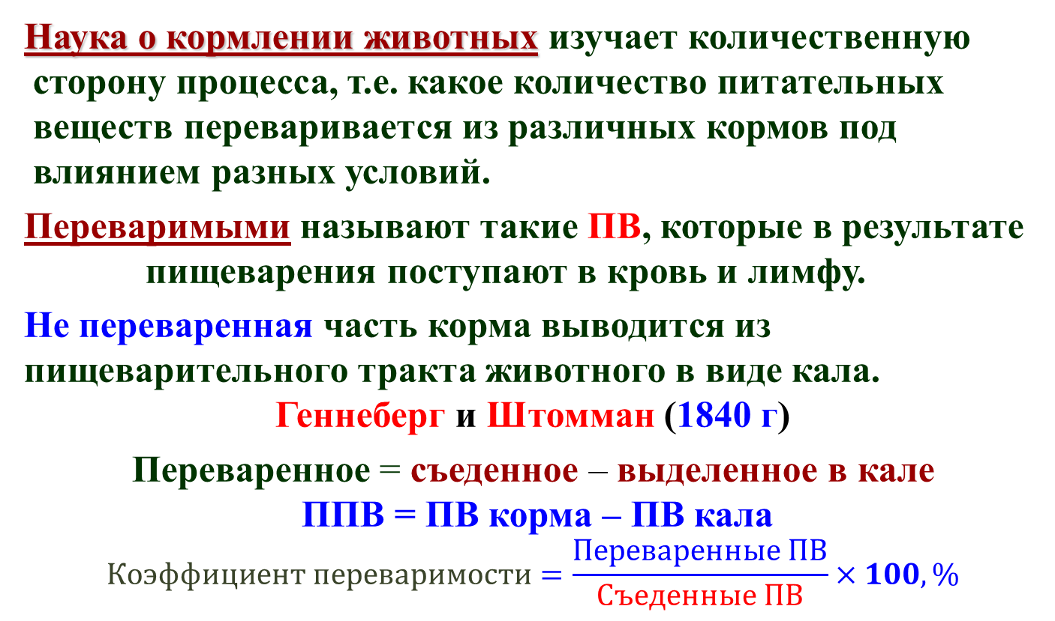
Наука о кормлении животных изучает количественную
сторону процесса, т.е. какое количество питательных
веществ переваривается из различных кормов под
влиянием разных условий.
Переваримыми называют такие ПВ, которые в результате пищеварения поступают в кровь и лимфу.
Не переваренная часть корма выводится из пищеварительного тракта животного в виде кала.
Геннеберг и Штомман (1840 г)
Переваренное = съеденное – выделенное в кале
ППВ = ПВ корма – ПВ кала
$$Коэффициент переваримости=\frac{Переваренные ПВ}{Съеденные ПВ}×100, \%$$

Slide 17
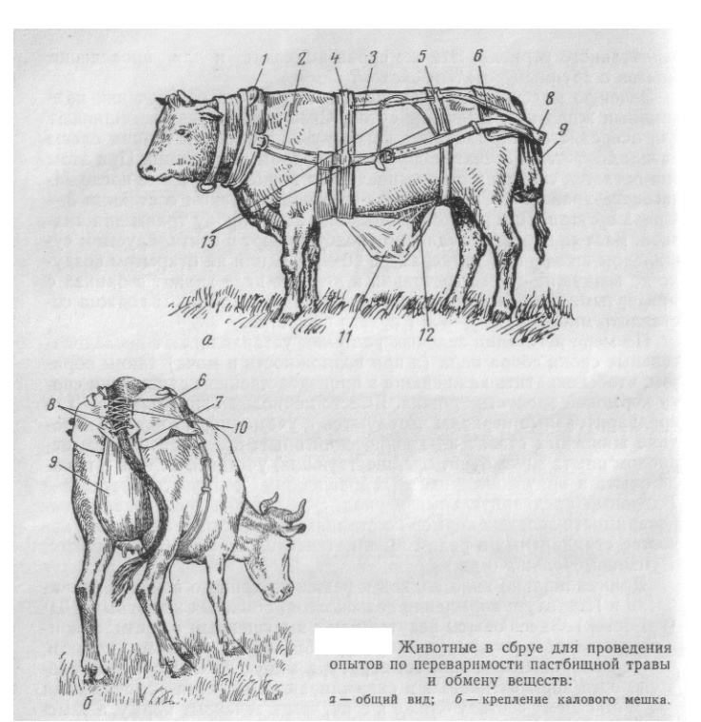
Методы изучения переваримости:
1. Прямой

Slide 18
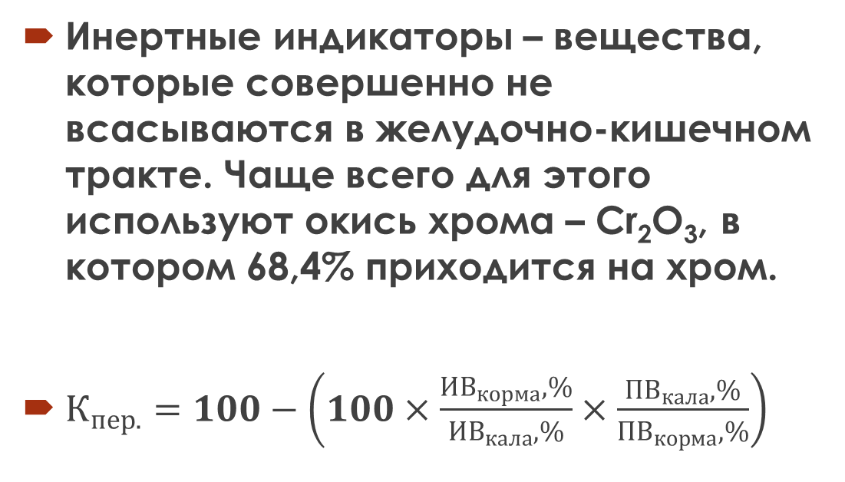
2. Метод инертных индикаторов
Инертные индикаторы – вещества, которые совершенно не всасываются в желудочно-кишечном тракте. Чаще всего для этого используют окись хрома – Сr₂O₃, в котором 68,4% приходится на хром.
$К_{пер.}=100−\left(100×\frac{{ИВ}_{корма}, \%}{{ИВ}_{кала}, \%}×\frac{{ПВ}_{кала}, \%}{{ПВ}_{корма}, \%}\right)$

Slide 19
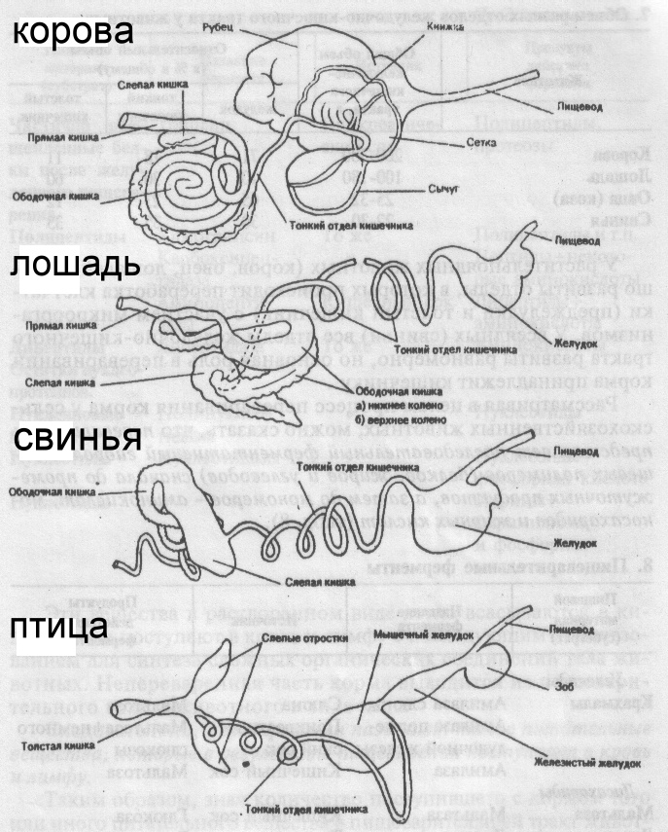
Факторы влияющие на переваримость:
1. Вид животного

Slide 20
КОЭФФИЦИЕНТЫ ПЕРЕВАРИМОСТИ ПИТАТЕЛЬНЫХ ВЕЩЕСТВ, %
 | ОРГАНИЧЕСКОЕ ВЕЩЕСТВО | СЫРОЙ ПРОТЕИН | Б Э В | Ж И Р | СЫРАЯ КЛЕТЧАТКА
СЕНО ЛУГОВОЕ
ОВЦА | 59 | 57 | 62 | 51 | 56
ЛОШАДЬ | 48 | 57 | 55 | 24 | 36
СОЛОМА ПШЕНИЧНАЯ
ОВЦА | 48 | 35 | 37 | 44 | 59
ЛОШАДЬ | 23 | 19 | 18 | - | 27
ТРАВА ПАСТБИЩНАЯ
ОВЦА | 76 | 73 | 76 | 65 | 80
ЛОШАДЬ | 62 | 69 | 66 | 13 | 57
КУКУРУЗА ЗЕРНО
ОВЦА | 89 | 79 | 91 | 85 | 62
ЛОШАДЬ | 89 | 77 | 94 | 61 | 78

Slide 21
2. Химический состав корма
КОЭФФИЦИЕНТЫ ПЕРЕВАРИМОСТИ ПИТАТЕЛЬНЫХ ВЕЩЕСТВ У ЛОШАДЕЙ, %
 | ОРГАНИЧЕСКОЕ ВЕЩЕСТВО | СЫРОЙ ПРОТЕИН | Б Э В | Ж И Р | СЫРАЯ КЛЕТЧАТКА
СЕНО ЛУГОВОЕ | 48 | 57 | 55 | 24 | 36
СОЛОМА ПШЕНИЧНАЯ | 23 | 19 | 18 | - | 27
ТРАВА ПАСТБИЩНАЯ | 62 | 69 | 66 | 13 | 57
ЗЕРНО КУКУРУЗЫ | 89 | 77 | 94 | 61 | 78

Slide 22
3. Уровень клетчатки в рационе
И.С. Попов (1957)
СРАВНИТЕЛЬНЫЕ ДАННЫЕ ПО ПЕРЕВАРИМОСТИ ОВЦАМИ ОРГАНИЧЕСКОГО ВЕЩЕСТВА ТРАВЫ ГОРНОГО ЛУГА В ЗАВИСИМОСТИ ОТ СОДЕРЖАНИЯ СЫРОЙ КЛЕТЧАТКИ
СОДЕРЖАНИЕ СЫРОЙ КЛЕТЧАТКИ В СУХОМ ВЕЩЕСТВЕ, % | 25,1 | 28,4 | 29,8 | 30,0
ПЕРЕВАРИМОСТЬ ОРГАНИЧЕСКОГО ВЕЩЕСТВА, % | 75 | 67 | 61 | 54

Slide 23
Факторы влияющие на переваримость:
4. Отношение питательных веществ в кормах и в рационе
Узкое протеиновое отношение – 1 : 6 и <
Среднее 1 : 6 – 1 : 8
Широкое 1 : 8 и >
$$Протеиновое отношение=\frac{ПК, г+ПЖ, г×2,25+переваримые БЭВ, г}{ПП, г}$$

Slide 24
Факторы влияющие на переваримость:
Порода животных (мясные и молочные породы скота)
Возрастные особенности
Соблюдение распорядка дня
Подготовка кормов к скармливанию
Технология заготовки кормов
Индивидуальные особенности

Slide 25
Тема: ОЦЕНКА КОРМА
ПО ХИМИЧЕСКОМУ СОСТАВУ И ПЕРЕВАРИМЫМ ПИТАТЕЛЬНЫМ ВЕЩЕСТВАМ

